Slide 1
Risques géodynamiques (02)
Dr.BELHACINI Fatima

Slide 2


3.Mouvement ou glissements de terrain
Dr. BELHACINI Fatima

Slide 3

Définition
En général plutôt lents, quelques millimètres ou mètres annuels, les déplacements des matériaux rocheux peuvent atteindre la vitesse de quelques mètres par seconde au moment du déclenchement du glissement
Les glissements apparaissent à de nombreuses échelles peuvent être liés aux séismes et faire la part des dégâts

Slide 4
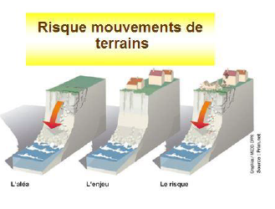
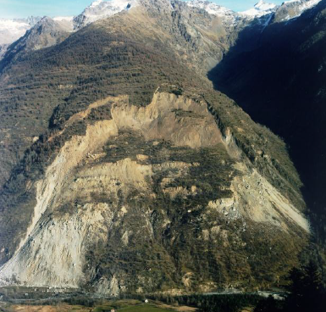
Glissement de terrain

Slide 5
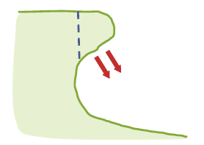
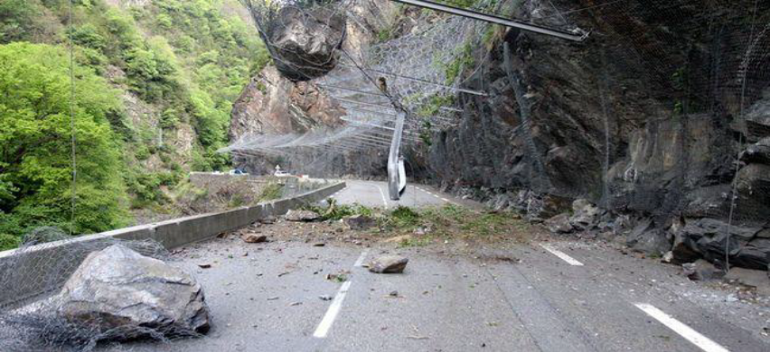
2. Typologie des mouvements de terrain
*L’éboulement :De tels éboulements génèrent une chute de gros rochers, qui peuvent par la suite emporter avec eux d’autres gravats, ce qui amène à une avalanche de débris.
Peu de mesures existent pour prévenir contre des
chutes d’ampleur. Des filets installés peuvent
bloquer les petits gravats, les plus gros rochers ne peuvent être arrêtés.

Slide 6
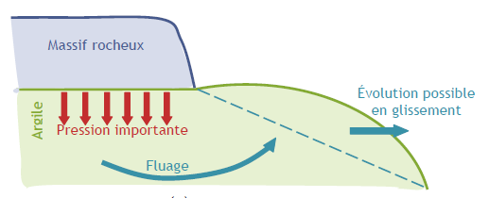
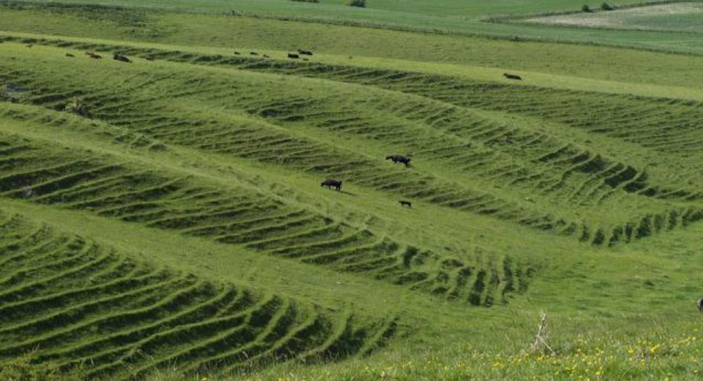
*Le fluage : ce type de mouvement apparait lorsqu’un sol malléable est soumis à une charge importante en amont, souvent un massif rocheux. Il subit de la part de celle-ci une pression importante, qui va le pousser à fluer, et donc à gonfler

Slide 7
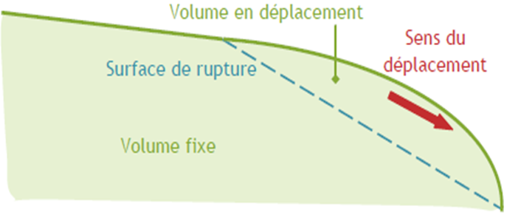
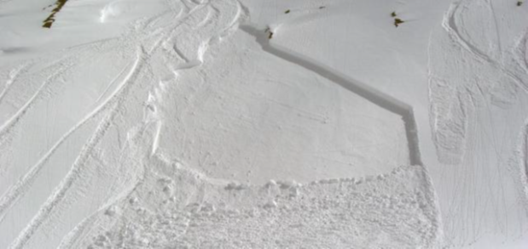
*Glissement de terrain plan et glissement circulaire :
Dans un glissement plan, la surface de rupture est droite et la masse de sol en mouvement glisse le long de celle-ci.
Dans un glissement circulaire, il y a un mouvement de rotation autour d’un axe central à la surface de rupture

Slide 8
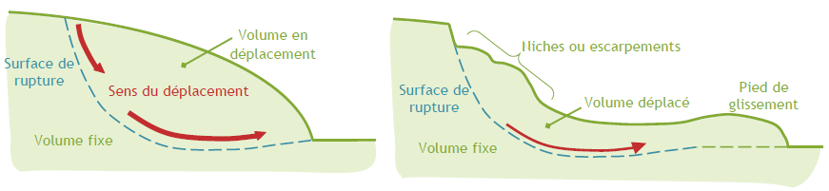
(a)
(b)
Glissement circulaire (a) avant activation (b) après activation

Slide 9
3 .Facteurs d’évolution et d’activation d’un glissement de terrain
Les glissements de terrain sont des phénomènes complexes, impliquant des principes multi-échelles et multi-physiques
L’hygrométrie influence directement les propriétés mécaniques du sol, en fonction de sa porosité.
Le chargement mécanique de la pente Une augmentation des charges en amont peut accélérer le glissement ,

Slide 10
L’exploitation humaine, la présence d’arbres ou de champs agricole peut venir stabiliser la pente, la déforestation peut perturber l’équilibre Les herbes hautes plantées sur les dunes des littoraux stabilisent par leurs racines la couche supérieure et limitent l’exposition au vent.
L’accidentel, des évènements extrêmes peuvent venir déstabiliser subitement un glissement en formation : des arbres stabilisateurs arrachés, une inondation sature et érode les sols, un séisme peut faire basculer un glissement ou entraîner la liquéfaction des sols.

Slide 11
En Algérie
Plusieurs cas de glissements de terrains sont recensés de manière régulière (Béjaia , Skikda , Constantine, Oran, Tizi Ouzou…) portant essentiellement atteinte à l’économie, et nécessitant la destruction de bâtiments et le relogement des familles.

Slide 12
4 – Prévention
Le devoir de prévention est double : être capable d’identifier les zones à risques puis quantifier et suivre précisément ce risque
4.1. Étude cartographique
l’étude d’anciens glissements.
Les Systèmes d’Information Géographique (SIG) permettent un traitement efficace de l’information sur un support numérique. Une fois identifiés les facteurs de risques il s’agit de les superposer pour en déduire un niveau de risque global Certains sont facilement accessibles : précipitations locales, degré de la pente, etc

Slide 13
Des archives exhaustives sont conservées, facilitant le travail des géologues dans la reconnaissance de zones à risques. Le danger final n’est que la combinaison du risque géologique pure et de la présence d’intérêt dans la région étudiée.
4.2 - Instrumentation d’un glissement L’instrumentation du glissement permet d’obtenir un suivi à distance en temps réel et d’alerter les populations en cas de déclenchement imminent.

Slide 14
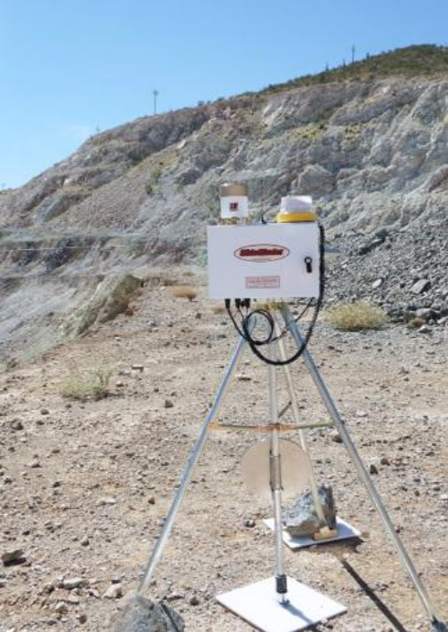
Instrumenter un glissement se fait pour pouvoir suivre ses mouvements, mais aussi ses variations internes.
Les déplacements peuvent être suivis par des extensomètres Ces mesures permettent d’extrapoler les mouvements du glissement,
Extensomètre

Slide 15
4.3 – Traitement des données
Les données obtenues sont le plus souvent traitées par des géologues, des systèmes pouvant les assister est un outil supplémentaire pour l’évaluation des risques ; ils requièrent la combinaison d’informations cartographiques et des variations de la géométrie du glissement.
5 – Principales techniques de confortement
Conforter un glissement nécessite de connaître non seulement ses dimensions mais aussi son origine (chargement, écoulement d’eau, altération des sols, ruissellement singulier
.

Slide 16
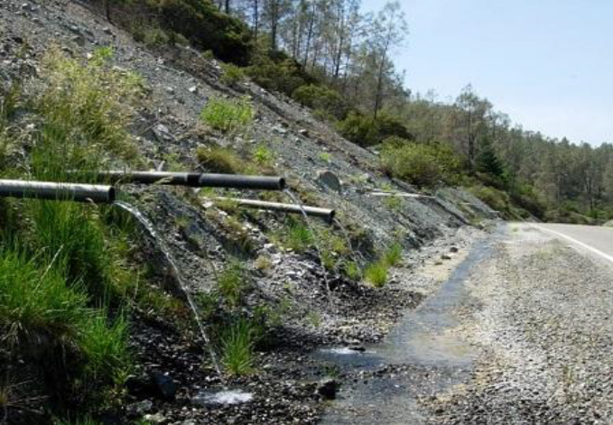
5.1 – Dispositifs de drainage
l’objectif du drainage est de contrôler la teneur en eau du sol et de réduire les pressions interstitielles au niveau de la surface de rupture. Le drainage peut évacuer l’eau de la zone ou encore éviter l’alimentation en eau de la zone par collecte et canalisation des eaux de surface
Drainage de talus par barbacanes

Slide 17
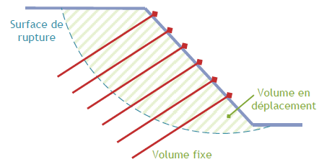
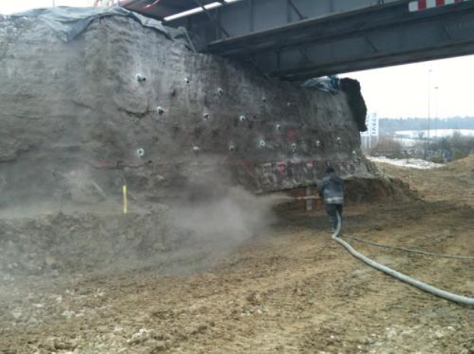
5.2 – Construction de renforts
Le clouage : Ce dispositif transfère par un système d’accrochage (pieux, clous) les efforts du volume en mouvement vers le volume fixe
Principe du clouage et exemple de réalisation

Slide 18
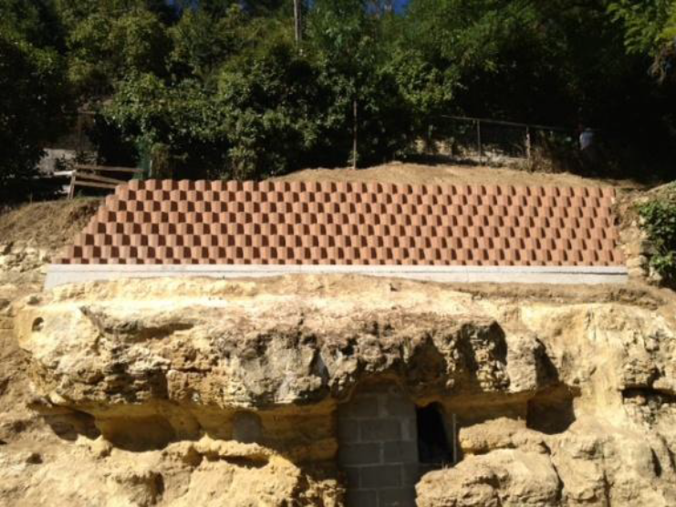
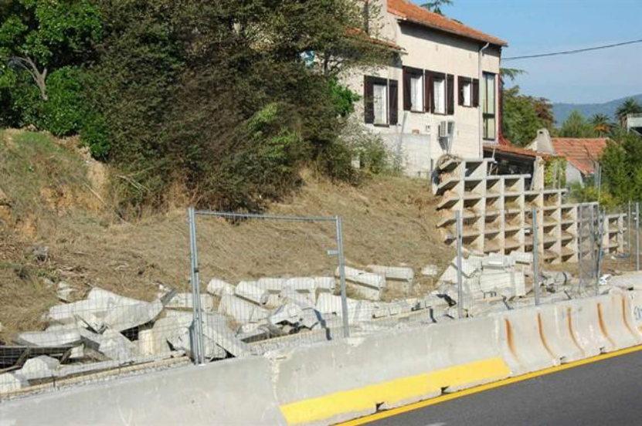
Le soutènement : C’est un écran rigide ou souple qui bloque le volume en mouvement.
Mur de soutènement

Slide 19
5.3 – Systèmes de terrassement
Remblai de pied : Le chargement en pied du glissement contrebalance les forces motrices du volume en mouvement
Allègement en tête : Terrasser la tête du glissement allège la masse du volume en mouvement, et donc diminue les forces motrices

Slide 20
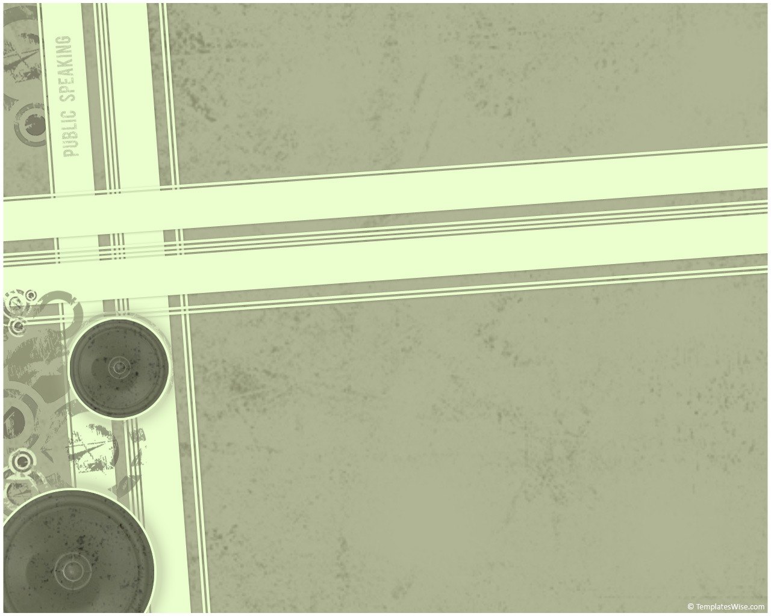
4.Eboulement

Slide 21

Définition
Il correspond à la chute brutale de toute une proportion d’un terrain de volume important.
Les éboulements sont fréquents dans les régions ou on trouve une falaise et ceci est très important lorsque les massifs rocheux sont fissurés. L’éboulement est brutal.
Il y’a 2 types d’éboulement
a)Rupture par basculement
b) Rupture de piedii- Eboulis
Ils sont les résultats d’un processus long du à un détachement successif de blocs rocheux un à un et ces blocs rocheux s’accumulent progressivement en bas de pente.

Slide 22
2.Méthode de protection
Il existe toute une gamme de procédés, selon la taille du problème.
_ Procédés légers pour des petits blocs : grillage, filets, béton projeté
_ Soutènement et ancrage
Ces solutions sont souvent onéreuses ou même impraticables.
• Dispositifs de protection passive
Leur but est de neutraliser l’effet du mouvement rocheux, sur les zones à protéger :
_ Fosses de protection
_ Barrages de protection

Slide 23

• Défense active
Consiste à anticiper l’éboulement en le déclenchant par les explosifs. Ce procédé n’est pas toujours d’un succès à long terme mais, il serait bon de prévoir des protections passives, car ce procédé nécessite de gros travaux.

Slide 24

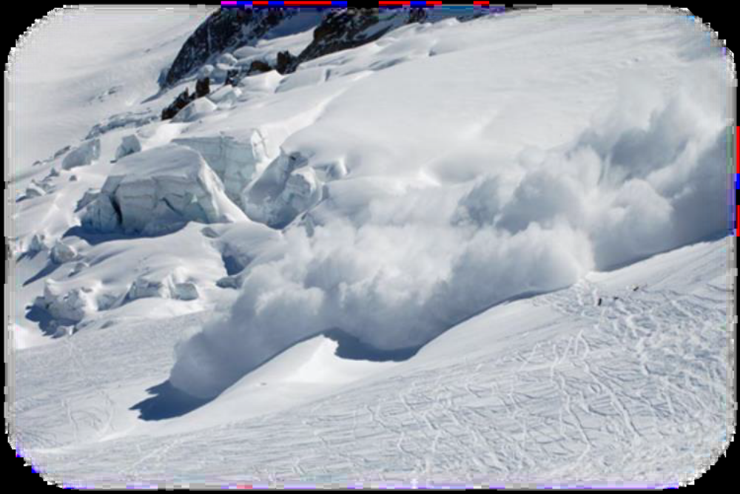
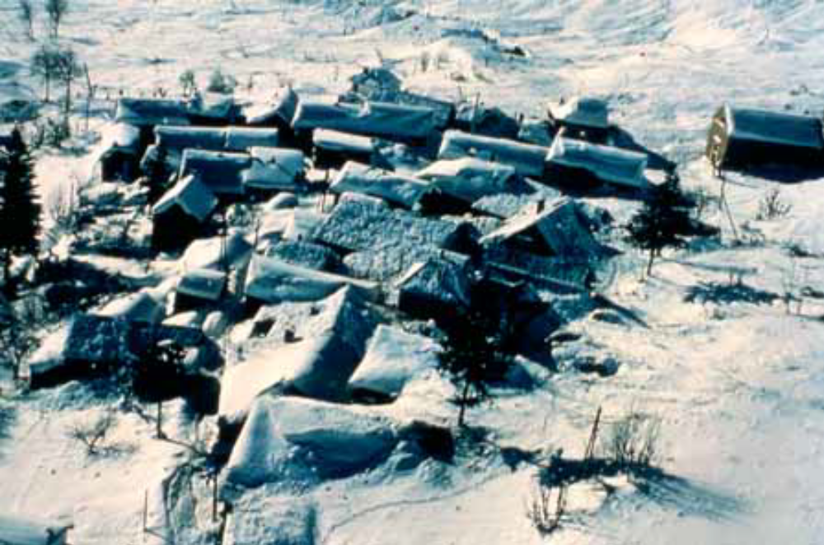
5.LES AVALANCHES

Slide 25

Qu’est-ce qu’une Avalanche ?
Une avalanche, c’est un phénomène physique : une grosse masse de neige qui se détache et dévale à très grande vitesse sur une pente. Le terme « avalanche » est un mot d’origine suisse : il combine « avaler » (descendre) et « lavantse » (glisser).
Quelle est son origine ?
Le manteau neigeux est constitué de plusieurs couches de neige successives qui se forment au fur et à mesure des précipitations neigeuses.

Slide 26
Qu’est-ce qu’une Avalanche ?
L’équilibre de ces couches dépend de multiples facteurs :
La topographie : la forme du relief, sa disposition, ses caractéristiques ont une influence sur la formation des avalanches.
La pente : l’inclinaison joue un rôle moteur dans un écoulement avalancheux car c’est à cause de la gravité qu’il y a écoulement.
- L’exposition : c’est à dire l’orientation du soleil. C’est l’un des éléments essentiels qui influent sur l’évolution de la neige et donc sur la stabilité du manteau neigeux.

Slide 27
- les chutes de neige récentes : l’activité avalancheuse augmente pendant et après des chutes de neige
- La pluie : elle modifie le manteau neigeux en l’humidifiant. Si la présence d’eau liquide dans le manteau est trop importante, elle le rend instable.
- Le vent : il transporte la neige pendant ou après un épisode neigeux ce qui favorise ainsi l’instabilité superficielle du manteau neigeux.
- Les hausses de températures : un fort réchauffement ou réchauffement moyen mais prolongé provoque une instabilité marquée du manteau neigeux.

Slide 28
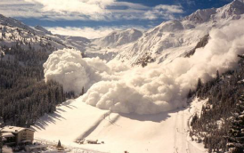
LES DIFFERENTS TYPES D’AVALANCHES
Il existe différents types d’avalanches en fonction de la composition du manteau neigeux :
Les avalanches de poudreuse ou en aérosol
. Les avalanches en aérosol sont constituées d’un nuage formé d’air et de neige (l’aérosol) qui dévale une pente à des vitesses pouvant atteindre 300km/h !
Avalanche de poudreuse

Slide 29
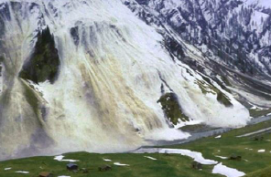
LES DIFFERENTS TYPES D’AVALANCHES
Les avalanches de fonte
Les avalanches de fonte se déclenchent après une hausse des températures, le plus souvent au printemps, lorsque la neige est imbibée d'eau. Les facteurs sont donc l'air chaud, le vent chaud, le soleil mais aussi la surcharge de neige. La neige est tellement lourde qu'elle dévale la pente à une vitesse relativement lente, entre 30 et 60 km/h.
Avalanche de fonte

Slide 30

Les avalanches en plaque
C'est la plus répandue des avalanches : 80% des cas. Elle se produit lorsqu’une couche de neige fraîche est déposée sur une couche déjà existante : les deux couches de neige ne sont donc pas soudées.
Ce type d'avalanche se déclenche par la cassure brusque d'une couche de quelques centimètres d'épaisseur.
Le déclenchement de l'avalanche est souvent occasionné par le soleil ou le vent mais aussi par le passage d'un skieur

Slide 31
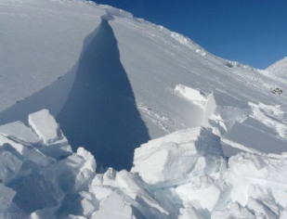
Les avalanches en plaque
La plaque glisse en blocs de taille variable à une vitesse pouvant dépasser les 70 Km/h.
Avalanche en plaques

Slide 32
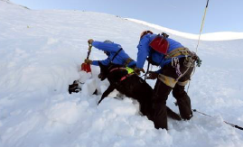
LES CONSÉQUENCES D’UNE AVALANCHE
Sur les hommes
C'est la durée et la profondeur d'ensevelissement qui vont déterminer les chances de survie d'une victime :
la durée de survie est estimée à 15 minutes en moyenne après l'ensevelissement.
Simulation de sauvetage d'un homme

Slide 33
LES CONSÉQUENCES D’UNE AVALANCHE
Toutes les victimes dégagées pendant ce laps de temps survivent, à condition qu'elles n'aient pas été mortellement blessées et qu'elles reçoivent rapidement les soins appropriés. Après 15 minutes, les chances de survie diminuent à 25%.
En général, après 90 minutes, il est impossible de survivre à une avalanche.

Slide 34

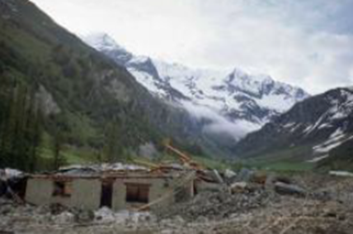



Elements
• Sur les biens
Les avalanches peuvent être à l'origine de graves problèmes économiques : voies de communications coupées, destructions de bâtiments, d’habitations, de pylônes électriques.
www.animationfactory.com
Un bâtiment détruit par une avalanche

Slide 35
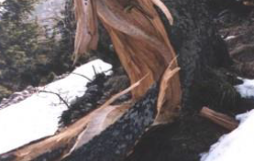
Elements
• Sur la nature
Chaque année, ce sont plusieurs dizaines d'hectares de forêt qui sont touchés lors d'avalanches : arbres arrachés, cassés, ce qui conduit à de nouveaux terrains potentiellement déclencheurs d’avalanches puisque la neige n’est plus retenue par les arbres.
www.animationfactory.com
Arbre cassé par une avalanche

Slide 36

MESURE DE PRÉVENTION CONTRE LES AVALANCHES
La surveillance des avalanches repose sur le suivi des conditions météorologiques et de l'évolution du manteau neigeux. Chaque jour, Météo diffuse des bulletins d'estimation du risque d'avalanche, au niveau du massif. L'échelle de risques comporte 5 niveaux.
En cas de risque d'avalanche, des avis spéciaux sont diffusés et les autorités peuvent prendre les mesures de protection appropriées : fermeture de pistes, de remontées, de routes, évacuation des habitants… .
Panneau qui indique un risque d'avalanche

Slide 37
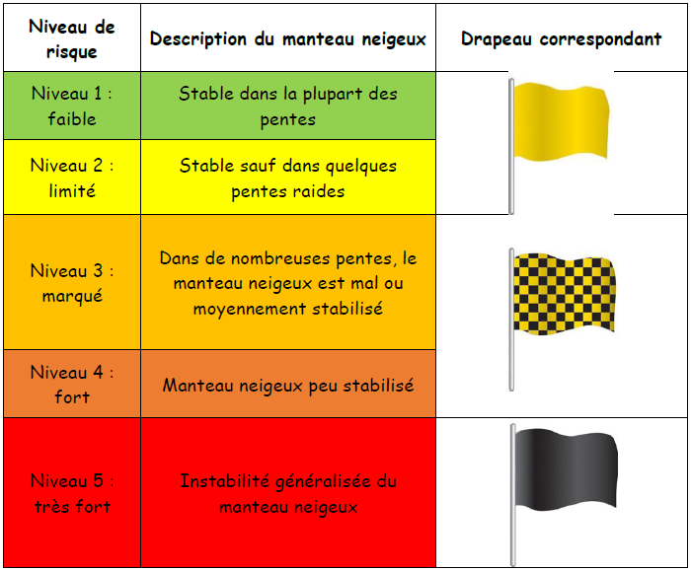

Slide 38
• Le Plan de Prévention des Risques d’Avalanches
Pour éviter que des habitations soient construites sur des zones à risque d’avalanche, il existe un Plan de Prévention de Risques d’Avalanches (PPRA), qui définit trois zones :
une zone rouge où il est interdit de construire,
une zone bleue où le risque est classé moyen et où l’on doit prendre des mesures de protection pour les nouvelles constructions
et une zone blanche que l’on considère sans risque.

Slide 39
Mesure de protection contre les avalanches
Il existe différentes mesures de protection pour lutter contre les avalanches.
• Protection de soi
Si l’on se retrouve piégé dans une avalanche, il faut tenter de se débarrasser des sacs (sauf sac airbag) et bâtons, fermer la bouche et essayer de se maintenir à la surface par de grands mouvements de natation.
Une fois l’avalanche terminée, si l’on est encore coincé à l’intérieur, il faut tenter de créer une poche d’air pour respirer, puis ne plus bouger pour économiser l’air en attendant les secours.
Il vaut mieux émettre des sons brefs et aigus pour appeler à l’aide plutôt que de grand cris qui risque d’essouffler.

Slide 40
Fonctionnement d'un sac airbag
• Le sac à dos Airbag
Le système Airbag n’existe pas seulement pour les voitures !
ce système vise à éviter l’ensevelissement lors d’une avalanche .
Lors du déclenchement de l’avalanche, on doit tirer sur une poignée, des sacs se gonflent et font « flotter » l’avalanché en surface.

Slide 41
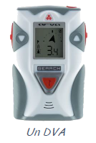
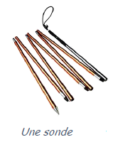

• L’Appareil de Recherche de Victimes d’Avalanche(ARVA), pelle et sonde
appelé aussi Détecteur de Victimes d’Avalanche (DVA) est un appareil électronique émetteur / récepteur d’un signal radio particulier, destiné à localiser rapidement la personne qui en possède un, si celui-ci est enfoui sous une avalanche.
La pelle permet de dégager rapidement la victime, car creuser à la main relève du défi.
La sonde est une longue tige très fine entre 2,40m et 3,20m qui permet de repérer plus facilement les victimes d’avalanche en la plantant dans la neige.
•

Slide 42
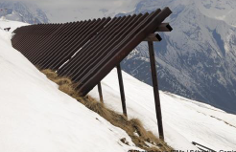
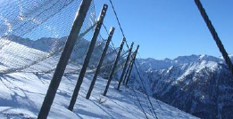
• • Les paravalanches
Les paravalanches sont des éléments destinés à retenir ou freiner les avalanches. Ils sont placés dans les couloirs d’avalanches à des endroits stratégiques de manière à protéger les habitations, routes, forêts… situées en aval. Il en existe plusieurs types : barrières, grillages, filets…

Slide 43
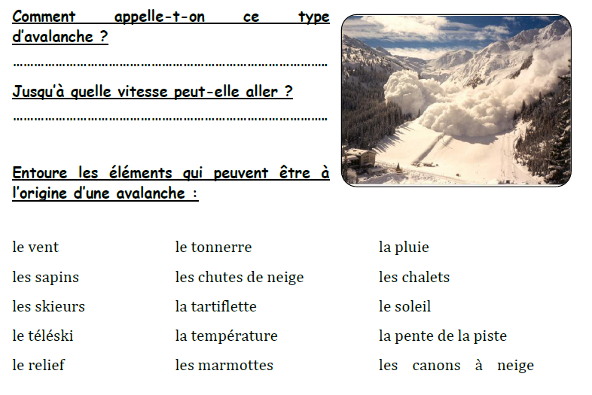

Slide 44
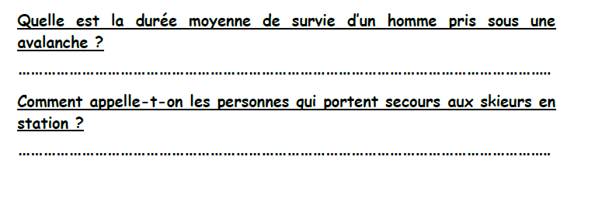
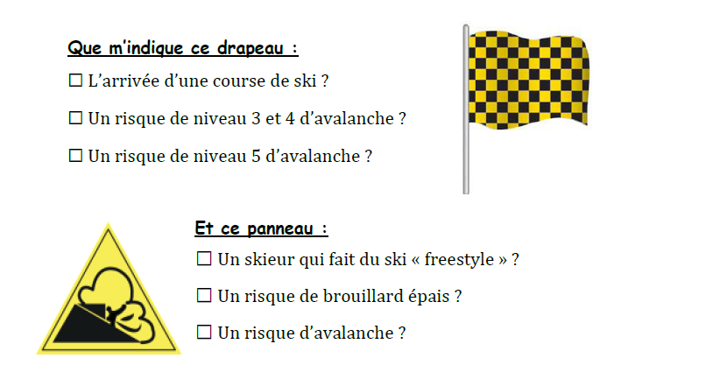

Slide 45
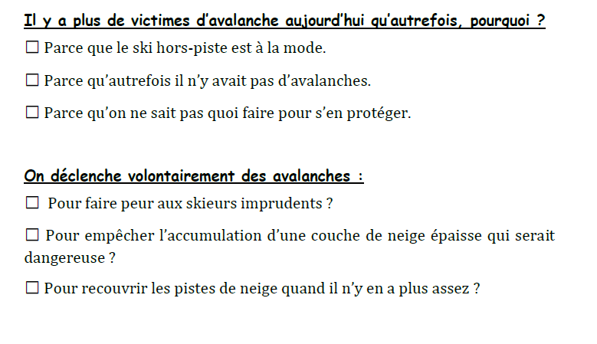

Slide 46
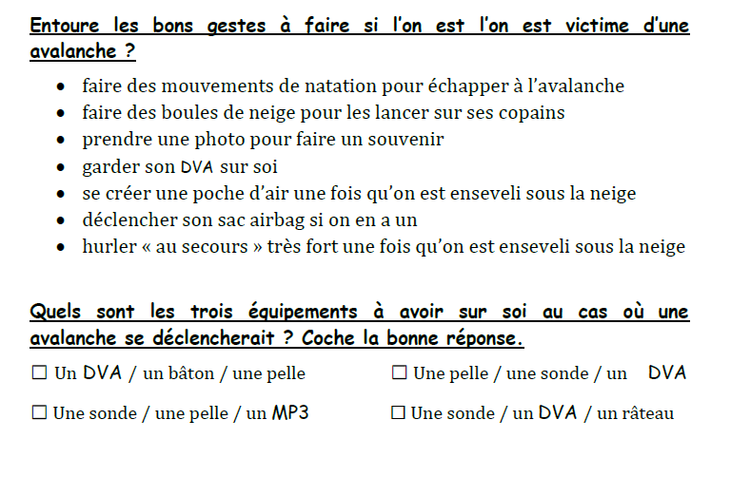

Slide 47
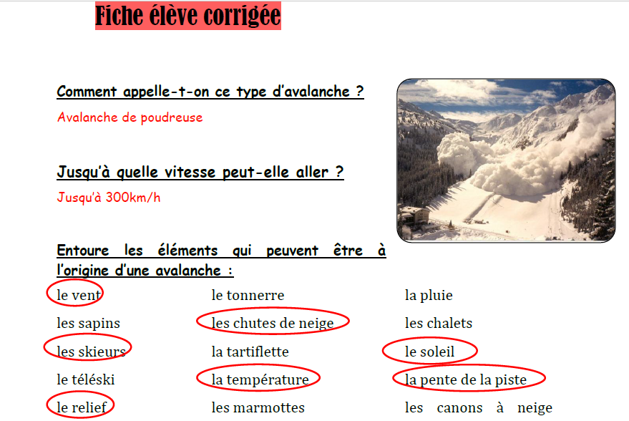

Slide 48
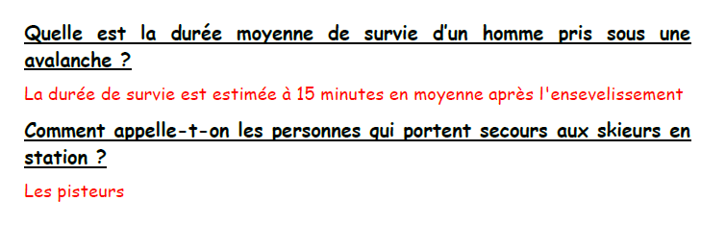
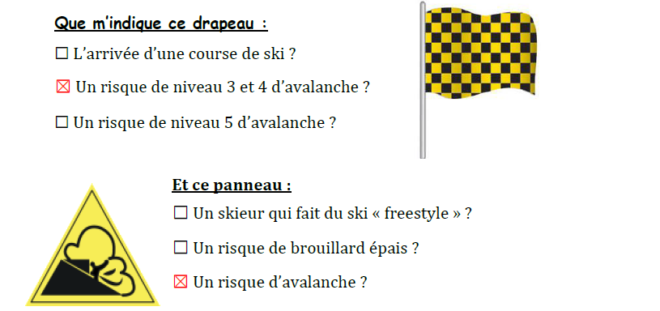

Slide 49
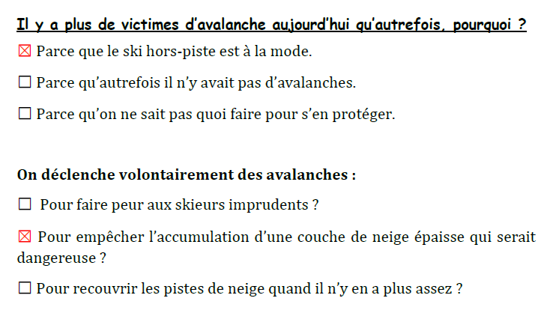

Slide 50
